Slide 1
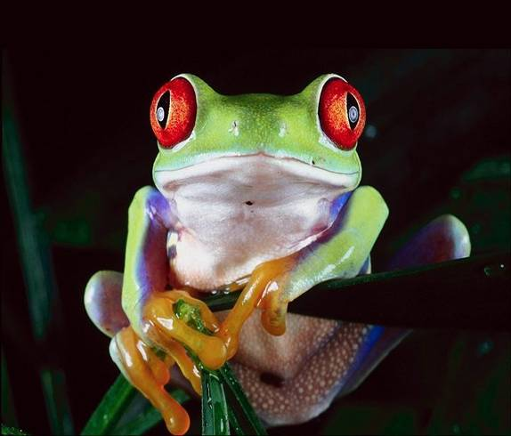
Многообразие земноводных
Учитель Нуриахметова О.В.

Slide 2

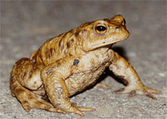
Известный зоолог Альфред Брем писал :
«Издревле и до наших дней ни одно семейство животных не вызывало в людях такого всеобщего отвращения, ни одно не преследовалось столь беспощадно, но и столь несправедливо, как семейство жаб…»

Slide 3
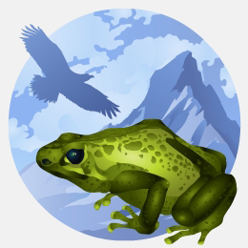
Цель урока:
Изучить многообразие земноводных, значение земноводных в природе и жизни человека.

Slide 4
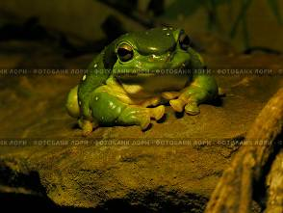
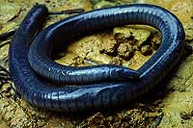
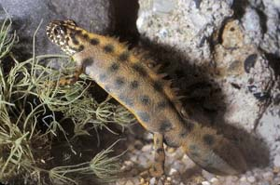
Классификация земноводных
Класс Земноводные
(Амфибии)
Отряд Бесхвостые
Земноводные(Амфибии)
(более 1800 видов)
Отряд Хвостатые
Земноводные (Амфибии)
Около 280 видов)
Отряд Безногие
(56 видов)
ДРЕВЕСНАЯ ЛЯГУШКА
НАСТОЯЩАЯ ЧЕРВЯГА
ТРИТОН ГРЕБЕНЧАТЫЙ

Slide 5
Отряды земноводных
Отряд | Характерные особенности | Представители
Хвостатые
Бесхвостые
Безногие

Slide 6
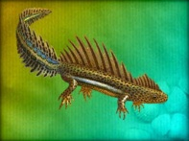
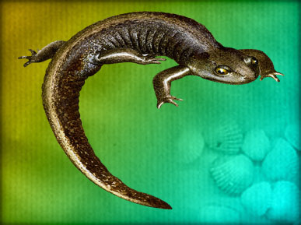
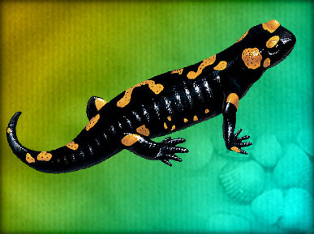
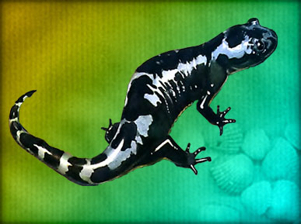
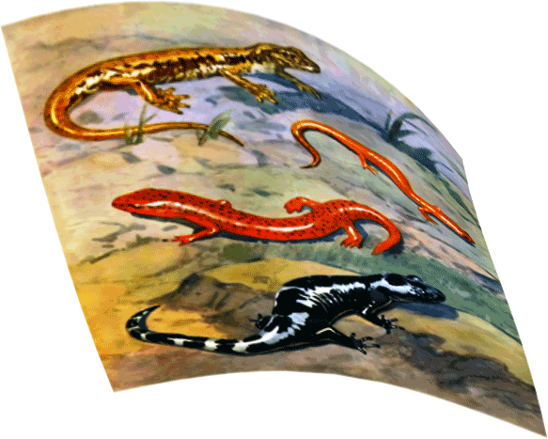
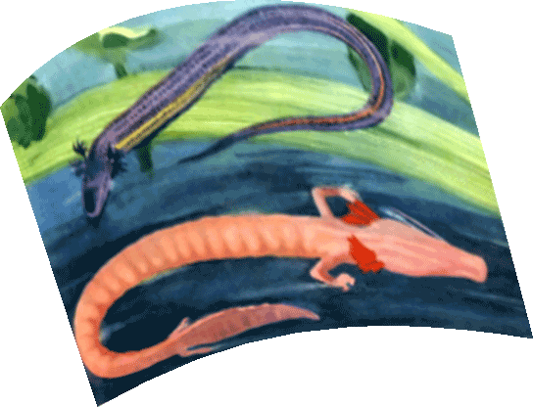
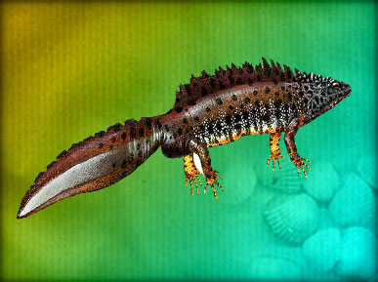
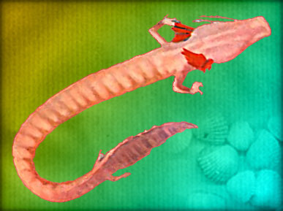
Отряд Хвостатые земноводные
Семейство Углозубы
Семейство Саламандры
Семейство Амбистомы
Семейство Тритоны
Семейство Протеи
Notes:
Главной отличительной чертой хвостатых земноводных является удлиненное тело, переходящее в длинный хвост. С его помощью они плавают в воде, а, выбираясь на землю, используют для передвижения две пары коротких лап.
К хвостатым земноводным относятся семейства:
Саламандры
Тритоны
Углозубы
Протеи
Амбистомы

Slide 7
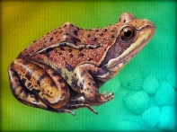
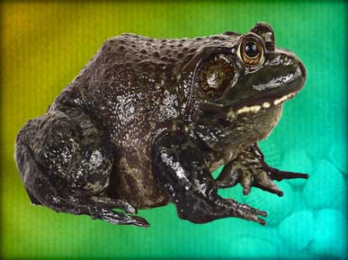
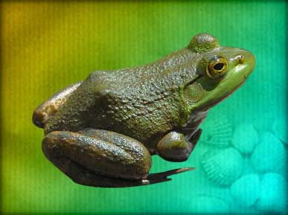
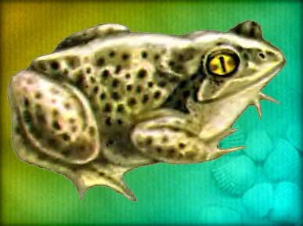
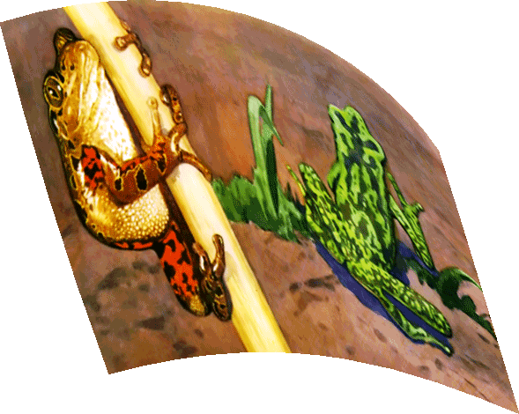
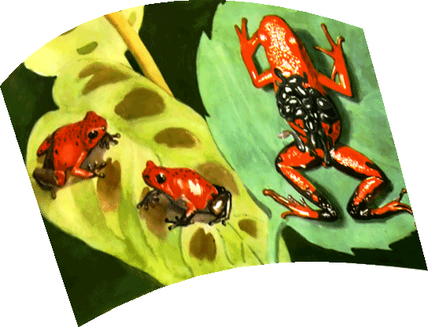
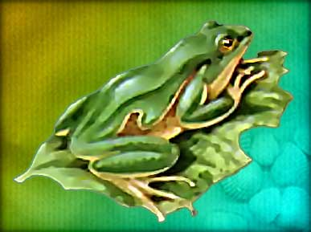
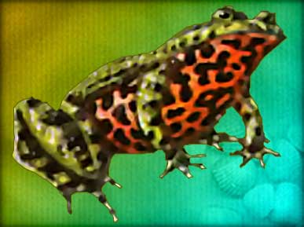
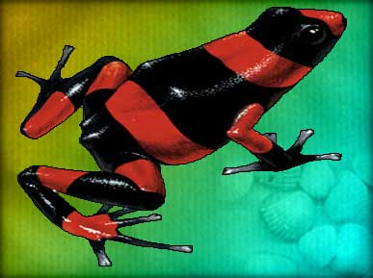
Отряд Бесхвостые земноводные
Семейство Жабы
Семейство Лягушки
Семейство Чесночницы
Семейство Квакши
Семейство Жерлянки
Семейство Древолазы
Notes:
К бесхвостым земноводным относится самое большое количество видов современных амфибий. Они имеют укороченное и широкое тело. Отсутствует хвост. Задние конечности, с помощью которых бесхвостые плавают, в 2 – 3 раза длиннее передних. На суше предпочитают прыгать, но могут передвигаться шагами. В отряд включены разнообразные
Лягушки.
Лягушки, одно из самых больших семейств бесхвостых земноводных, объединяет более 555 видов 45 родов. Длина от 3 до 32 см. Тело обычно стройное, с длинными (прыгательными) задними конечностями. В окраске наземных форм превалируют коричневые и бурые тона, у водных форм — зеленые.
Жабы.
Жабы распространены по всем континентам, кроме Австралии. Ведут наземный образ жизни, период размножения проводят в водоемах. В отличие от лягушек кожа у жаб бугорчатая, содержит множество ядовитых желез.
Чесночницы.
Своё название они получили за свой чеснокоподобный запах. Этих животных часто можно встретить в лесу, а определить их — по глазам. Дело в том, что только у чесночниц зрачки вертикальные — как у кошек.
Жерлянки.
Жерлянки населяют Европу и Азию. Весь активный период жизни проводят в водоемах. Зимуют на суше. Имеют мелкие размеры (длина тела около 40 мм). Брюхо окрашено в красный или желтый цвет с черными пятнами. Кожные железы выделяют ядовитый секрет.
Квакши.
Квакши населяет Европу, часть Азии, Северную Африку, Австралию, Северную и Южную Америку. Эти амфибии имеют на концах пальцев расширенные диски, с помощью которых животные буквально прилипают к стволам и веткам растений.
Древолазы.
Древолазы – обитатели влажных лесов Южной Америки. Их тело ярко окрашено в различные цвета (зеленый, оранжево-красный, темно-синий, коричневый). Имеют маленькие размеры (длинной 18 – 20 мм). Выделения их кожных желез очень ядовиты.

Slide 8
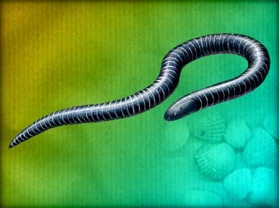
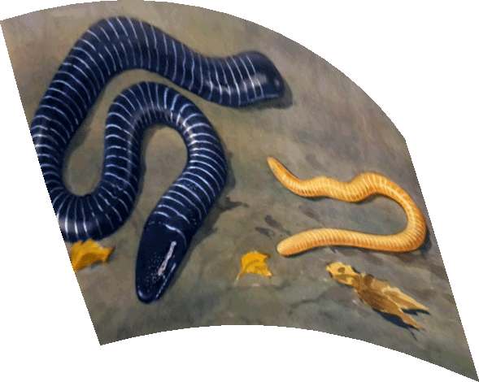
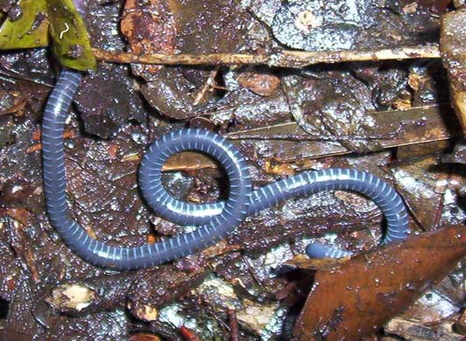
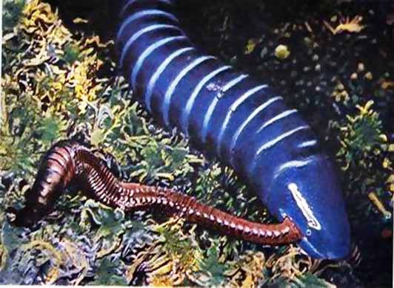
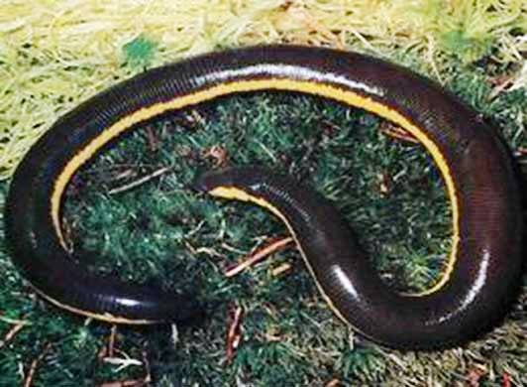
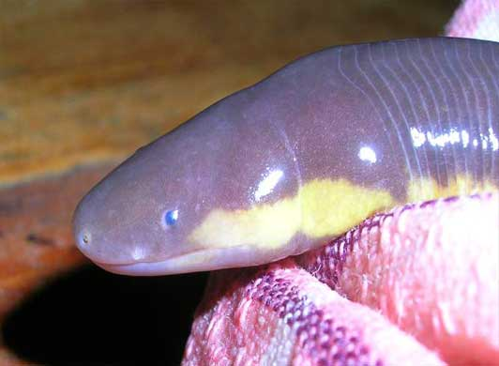
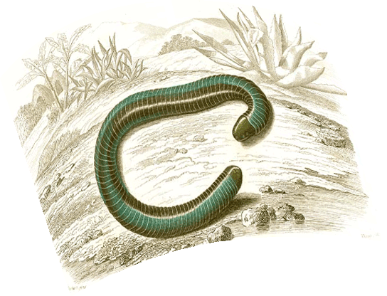
Отряд безногие
Семейство Червяги
Семейство Рыбозмеи
Кольчатая червяга, поедающая червя
Голова рыбозмея
Горная червяга
Цейлонский рыбозмей
Notes:
Отряд Безногие включает два семейства:
Семейство Червяги.
Червяги хорошо приспособлены к роющему образу жизни. Их червеобразное, лишённое конечностей тело разделено на многочисленные кольца, что делает их похожими на больших дождевых червей. Внутренние органы сильно вытянуты. Число позвонков может достигать 300. У червяг хорошо развито обоняние, а вот недоразвитые глаза скрыты под кожей, отсутствует и барабанная перепонка. В глубокой ямке за ноздрёй находится осязательное щупальце.
Основные объекты питания червяг – термиты, земляные черви, личинки насекомых и моллюски.
Семейство Рыбозмеи.
Сюда относится два вида, распространенных в Индии, Бирме, Цейлоне, Индонезии.
Характеризуются круглыми чешуйками в коже, просвечивающими через кожу глазами. Взрослые рыбозмее живут в почве по берегам рек, на глубине около 30 см.

Slide 9
Отряды земноводных
Отряд | Характерные особенности | Представители
Хвостатые | хорошо выражен хвостовой отдел; конечности развиты одинаково. | Саламандры, тритоны, углозубы, амбистомы, протеи
Бесхвостые | короткое тело; задние конечности прыгательные, часто с перепонками | Лягушки, жабы, чесночницы, квакши, жерлянки, древолазы
Безногие | червеобразное тело нет конечностей недоразвиты глаза | Червяги рыбозмеи

Slide 10
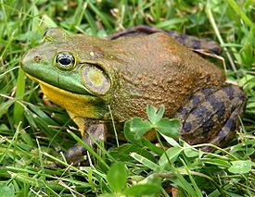
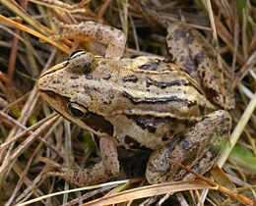
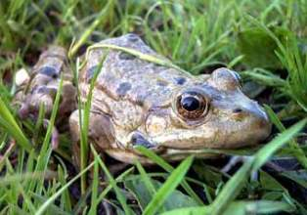
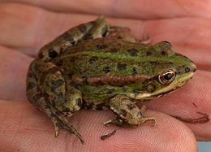
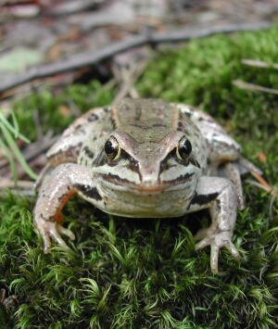
Лягушки
Лягушка - бык
Остромордая лягушка
Прудовая лягушка
Озерная лягушка
Травяная лягушка

Slide 11
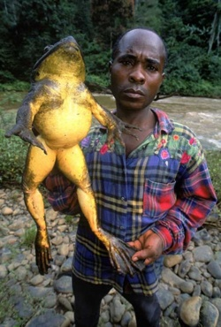
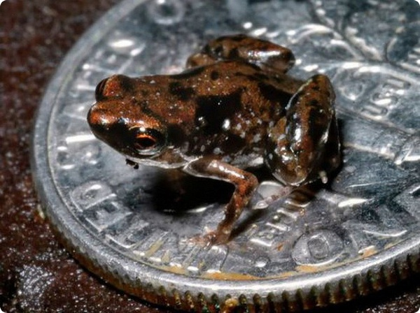
Лягушки
Голиаф
Карлик

Slide 12
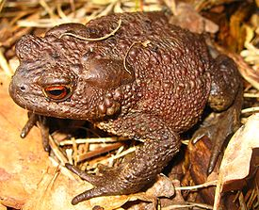
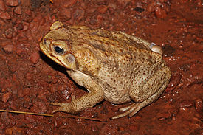
Жабы
Обыкновенная или
серая жаба
Ага

Slide 13
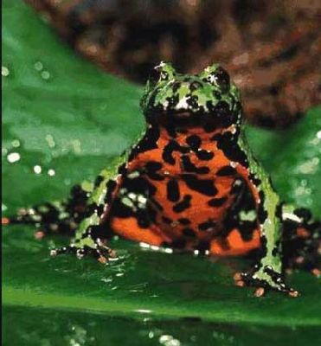
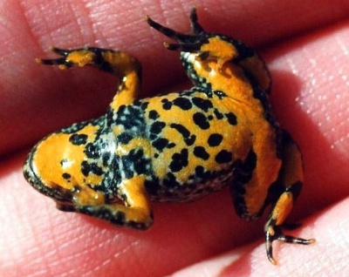
Жерлянки
При опасности поворачиваются на спину, как бы говоря:
«Не трогай меня – я ядовита»

Slide 14
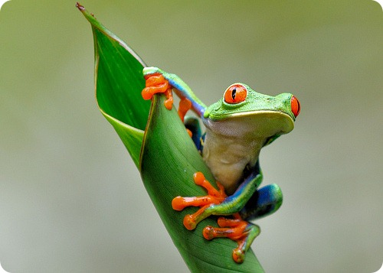
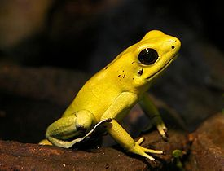
Квакши
Обыкновенная
Красноглазая
Ужасный листолаз

Slide 15
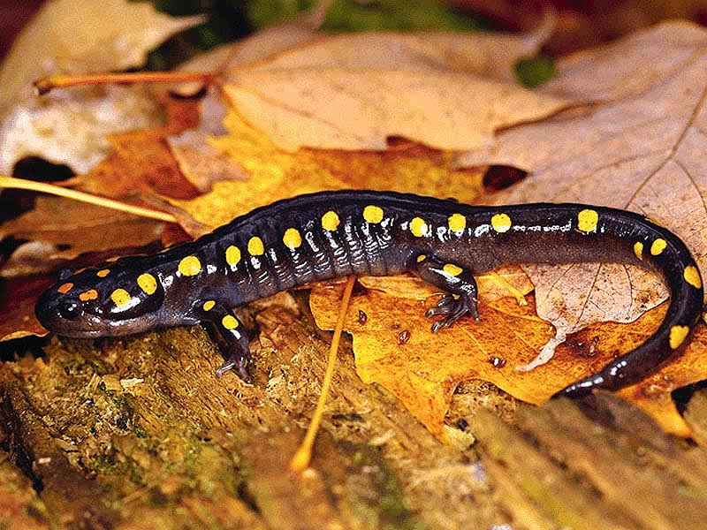
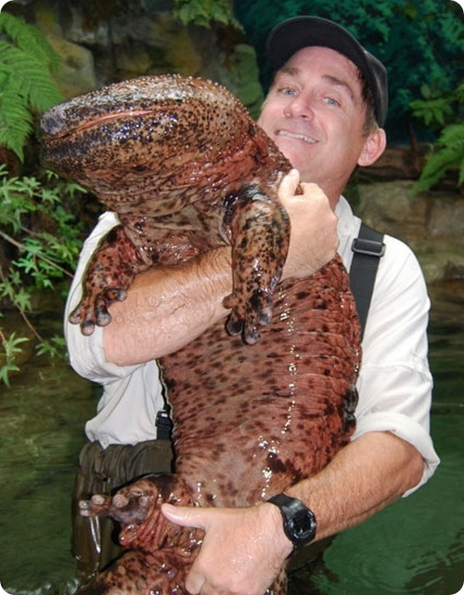
Саламандры
Огненная
Исполинская

Slide 16
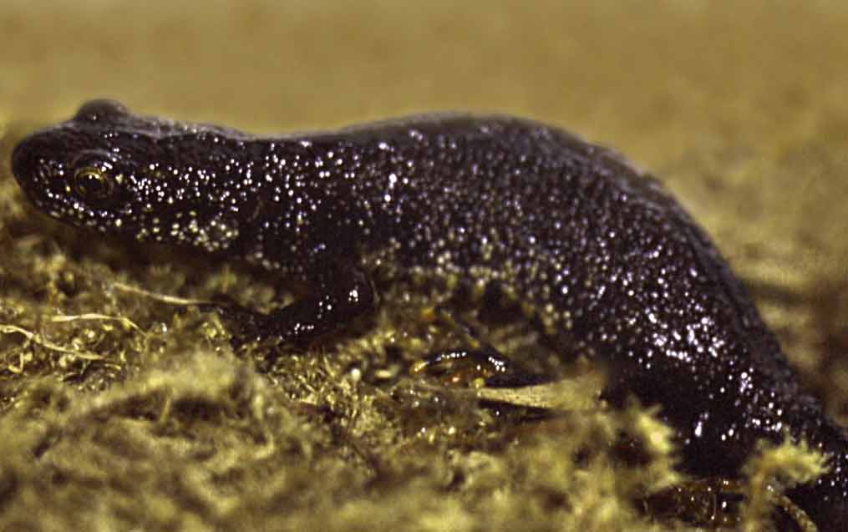
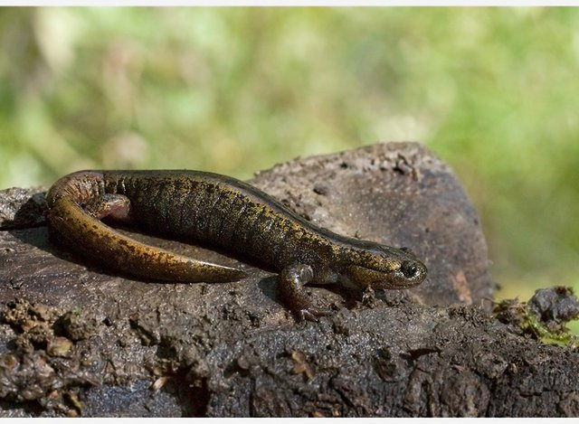
Хвостатые
Тритон обыкновенный
Углозуб сибирский

Slide 17
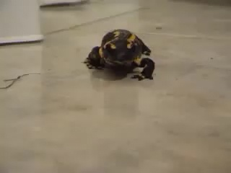
Амбистома, аксолотль

Slide 18
Червяги

Slide 19
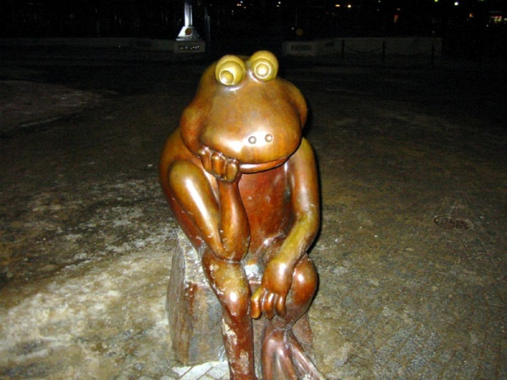
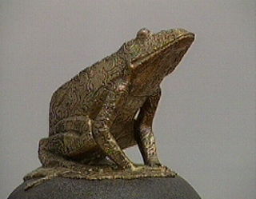



Памятники лягушкам

Slide 20


Значение земноводных

Slide 21
Значение земноводных
земноводные уничтожают вредителей растений;
являются необходимым звеном в цепях питания;
из ядовитых выделений желез изготавливают лекарственные препараты;
в некоторых странах земноводных употребляют в пищу;
многих представителей держат в аквариумах и террариумах– для красоты;
объект лабораторных исследований.
земноводные – индикаторы чистой воды.

Slide 22
Синквейн
Понятие(1 слово)
2.Прилагательные(2- слова) .
3.Глаголы(3-слова).
4. Предложение(из 4-хслов)
5.Существительное.

Slide 23
Выводы
Земноводных насчитывается 2100 видов.
Они подразделяются на 3 отряда: хвостатые, безхвостые, безногие.
Земноводные приносят пользу человеку.
Нуждаются в охране.

Slide 24
Домашнее задание
Учебник стр.197-198 , посмотреть записи в тетради, подготовка к тесту.
Сообщение или презентация:
Что изобрел человек, наблюдая за особенностями строения земноводных?

Slide 25
Проверь себя
Решите, правильно или неправильно предложенное суждение.
1. У самцов лягушек во время кваканья сильно надуваются барабанные перепонки.
2. Тритоны живут в воде, а размножаются на суше.
3. Кожа прудовой лягушки всегда влажная, потому что она не успевает обсохнуть, когда животное какое-то время находится на суше.
4. У земноводных, как и у рыб, отсутствуют слюнные железы.
5. Сердце у бесхвостых земноводных трехкамерное, а у хвостатых — двухкамерное.

